Slide 1

Le CSS
La mise en forme

Slide 2
INTRODUCTION

Slide 3

Qu’est-ce que le CSS ?
CSS (Cascading Style Sheets)
Permet de définir le style des éléments HTML
Mise en page
Couleurs
Police
Rendre votre site responsive design

Slide 4
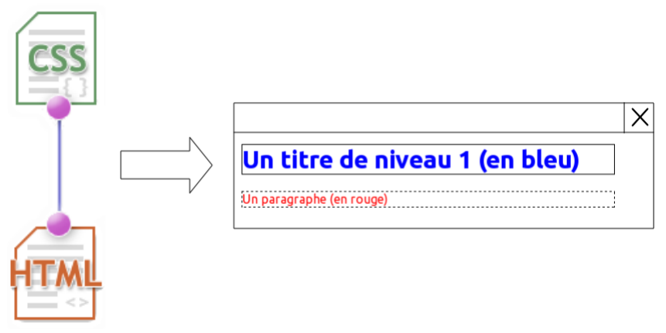
Séparer contenu et style
HTML (HyperText Markup Langage)
Définir le contenu et son organisation
Texte et titres
CSS (Cascading Styles Sheets)
Présentation du contenu
Couleur
Taille
Bordures

Slide 5
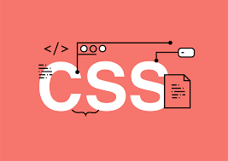
CSS : le fonctionnement
Ensemble de règles qui indique au navigateur :
Comment afficher les éléments sur la page : Design
Comment positionner les éléments sur la page : Layout

Slide 6
3 manières d’ajouter le CSS
De la moins conseillée à la plus conseillée
inline CSS : directement dans les éléments HTML de la page
CSS internes : en utilisant des balises <style> dans un document HTML
CSS externes : en liant au document HTML, une feuille de style (fichier.css) externe

Slide 7

Style inline
Intégration du CSS directement dans la balise HTML
Utilisation de l’attribut style dans la balise HTML pour définir le style

Slide 8
Style inline
Avantage
Désavantages
Permet de tester rapidement un style (a ensuite placer dans la feuille de style)
Rend la maintenance du site compliquée
Rend le code HTML illisible et surchargé
A éviter au maximum

Slide 9
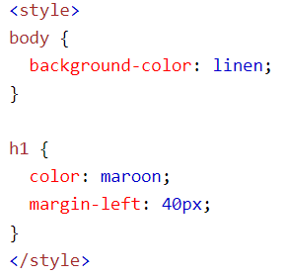
CSS interne
Intégration du CSS dans la balise <style> situé généralement dans la balise <head>
Permet de styliser des éléments spécifiques sur une seule page web

Slide 10
CSS interne
Avantages
Désavantages
Utile lorsqu’on souhaite agir sur une seule page
Les styles sont chargés avec le HTML
Réduit les requêtes HTTP
Manque de réutilisabilité
Augmente la taille du fichier HTML

Slide 11

CSS externe
Séparation du contenu HTML du style CSS
Placer les règles de mise en forme dans un autre fichier
Les fichiers de style sont liés au HTML dans la balise <head> via la balise <link>

Slide 12
CSS externe
Avantages
Désavantages
Cohérence entre les pages
Facilite la maintenance et la mise à jour
Amélioration des performances grâce au cache du navigateur
Réduit la taille du fichier HTML
Requête HTTP supplémentaire pour charger la feuille de style

Slide 13
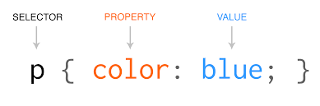
La syntaxe
Source :. https://learn.co/lessons/CSS-Fundamentals
Notes:
https://learn.co/lessons/CSS-Fundamentals

Slide 14
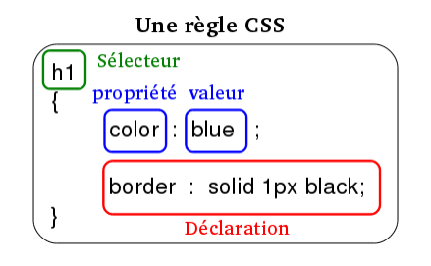

Slide 15
LES SELECTEURS

Slide 16
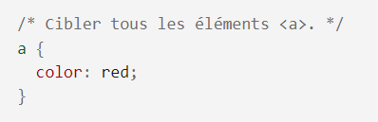
Les sélecteurs de type (de balise)
Cible les éléments d’un type balise
Applique le style à toutes les instances d’une balise
Définir les styles communs à tous les éléments d’un certain type

Slide 17
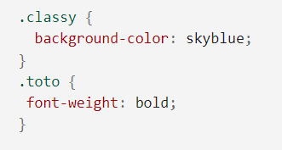
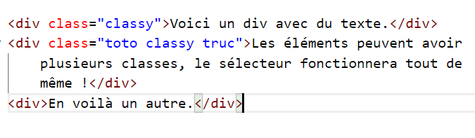
Les sélecteurs de class
Cible les éléments HTML qui ont un attribut class spécifique
Une class peut être réutilisée sur plusieurs éléments

Slide 18

Les sélecteurs de class
Nommer les classes de manière cohérentes pour faciliter son utilisation
Styliser des éléments répétitifs
Si une classe est redéfinie, c’est le dernier élément qui est pris en compte
Syntaxe : commence par un point

Slide 19
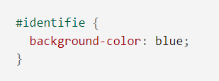

Les sélecteurs d’identifiants
Cible un élément HTML unique avec un attribut id spécifique
Chaque identifiant doit être unique dans le document HTML
Commence par un #

Slide 20
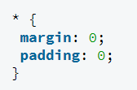
Les sélecteurs universels
Cible tous les éléments
* l’étoile cible tous les éléments de la page
Attention, ce sont bien tous les éléments qui sont pris en compte, ce qui peut avoir des répercussions sur toute la page

Slide 21
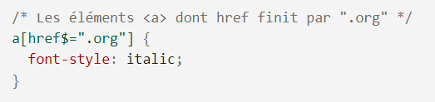
Les sélecteurs d’attributs
Cible les attributs définis ou une valeur d’attribut
Les différentes syntaxes : https://developer.mozilla.org/fr/docs/Web/CSS/Attribute_selectors

Slide 22
Rappel des sélecteurs
Cible | Syntaxe
Balise | nom_de_la_balise
Class | .nom_de_la_classe
Identifiant | #nom_de_l_id
Sélecteur universel | *
Attributs | [attribut]

Slide 23
LES COMBINATEURS

Slide 24
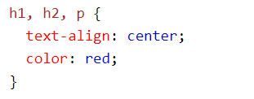
Les sélecteurs multiples
Permet d'appliquer un même ensemble de règles CSS à plusieurs sélecteurs différents
Séparés par des virgules et permettent d'éviter la répétition de règles CSS

Slide 25
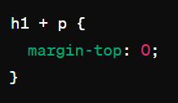
Le voisin direct +
Cible un élément qui est immédiatement précédé par un autre élément spécifique sur le même niveau d’arborescence
Par exemple :
Un paragraphe qui suit n’importe quel titre h1

Slide 26
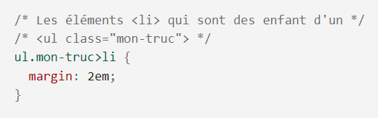
Les éléments enfant >

Slide 27
Les sélecteurs avancés CSS3
Les sélecteurs de pseudo-class
:nth-child(n): Cible l'enfant n de ses parents
li:nth-child(2) cible le deuxième élément li
Sélecteur de négation
:not : Exclu les sélecteurs qui correspondent au sélecteur
Mais aussi :first-child, :last-child, :first-of-type, :last-of-type, :nth-of-type, empty,...

Slide 28
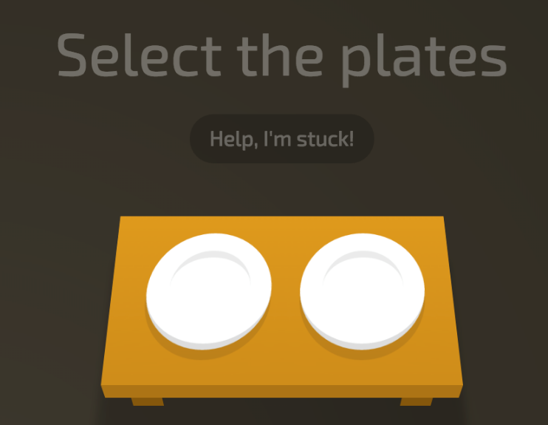
Aller plus loin avec les sélecteurs
Documentation :
https://www.w3schools.com/cssref/css_selectors.asp
https://developer.mozilla.org/fr/docs/Web/CSS/CSS_Selectors
Exercices :
http://flukeout.github.io/
https://www.w3schools.com/css/exercise.asp?filename=exercise_selectors1

Slide 29
LE BOX MODEL

Slide 30
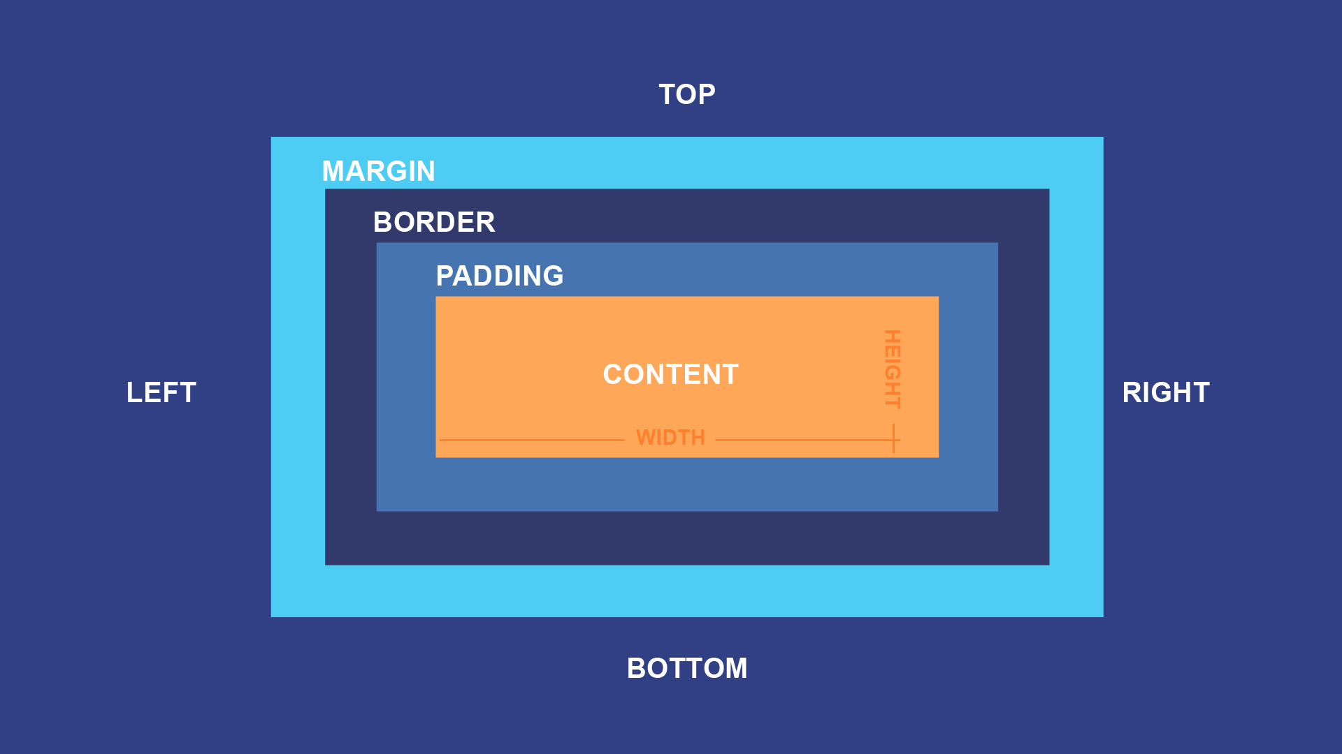
Le box model
Source : https://edu.gcfglobal.org/en/basic-css/the-css-box-model/1/

Slide 31
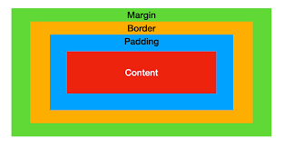
Le modèle en box CSS
Chaque élément de bloc HTML est considéré comme une boîte
Le modèle de boîte est crucial pour comprendre la mise en page CSS
Il englobe quatre aspects : contenu, padding, bordure et marge

Slide 32
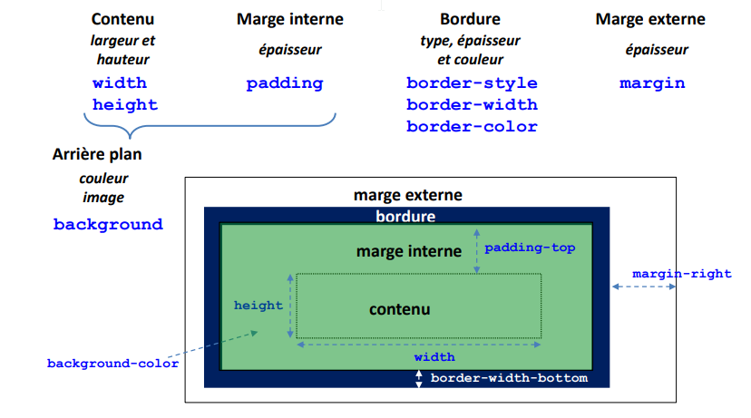
Style de la boite
Source : © UGA-2023 Philippe GENOUD

Slide 33
Contenu de la boite
Marge
Espace extérieur invisible autour de la bordure
Bordure
Encadre le contenu et le padding
Padding (rembourage)
Espace entre le contenu et la bordure
Contenu
Espace occupé par le contenu (texte, image)

Slide 34
Largeur et hauteur
Width (largeur)
Contrôle la largeur de l’élément de contenu
Height (hauteur)
Contrôle la hauteur de l’élément de contenu
Peuvent avoir des valeurs fixes ou flexibles

Slide 35
Dimensions minimales et maximales
min-height et min-width
Largeur et hauteur minimale qu’un élément peut avoir
Assure que l’élément ne devient pas trop petit
min-height et min-width
Largeur et hauteur maximal qu’un élément peut avoir
Assure que l’élément ne s’étend pas trop
Flexibilité et contenu reactif

Slide 36
Tailles fixes en CSS
Unités de mesure fixes
Ne change pas de taille quel que soit l’affichage
Avantages
Prévisible
Facilité d’usage
Désavantages
Non-réactif
Unités de mesure
px
pt

Slide 37
Tailles flexibles
Utilise des unités relatives ou pourcentages
Avantages
Responsive Design
Expérience utilisateur
Désavantage
Moins prévisible
Plus complexe
Unités de mesure
em
%

Slide 38
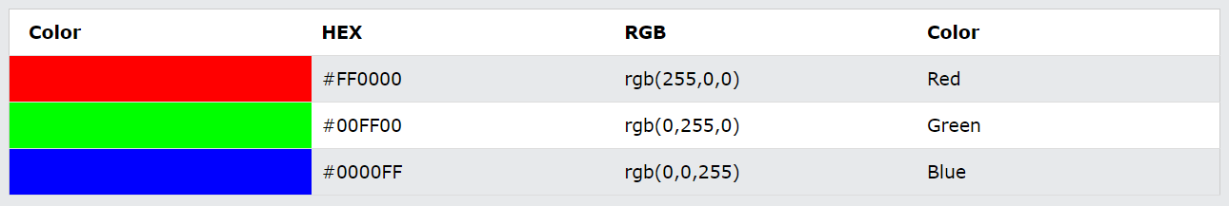
La couleur CSS3
Les mots-clés https://www.w3schools.com/colors/colors_names.asp
RGB
Rouge, vert, bleu
RGBA
Quatrième composant alpha pour l’opacité
HSL et HSLA
Teinte, saturation, luminosité
Ajout d’un composant alpha pour l’opacité

Slide 39
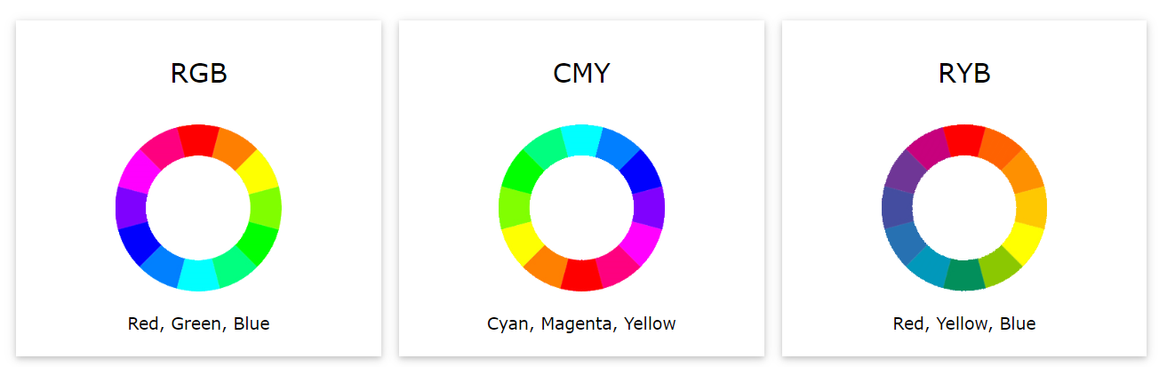
Les couleurs : outils
Sites :
https://www.w3schools.com/colors/default.asp
https://www.w3schools.com/colors/colors_picker.asp?colorhex=ff0000
https://www.w3schools.com/colors/colors_rgb.asp
https://htmlcolorcodes.com/fr/
https://color.adobe.com/fr/create/color-wheel

Slide 40
Exercices en ligne
https://developer.mozilla.org/fr/docs/Learn/CSS/Building_blocks/Box_Model_Tasks (box model)
https://www.w3schools.com/css/exercise.asp?filename=exercise_boxmodel1 (box model)
https://www.w3schools.com/css/exercise.asp?filename=exercise_css3_colors1 (la couleur)

Slide 41
MISE EN FORME

Slide 42
L’arrière-plan
Principales propriétés :
background-color : défini la couleur de fond de l’élément
background-image : défini une image de fond (avec une URL)
Background : propriété raccourcie
Documentation : https://www.w3schools.com/cssref/css3_pr_background.php

Slide 43
L’arrière-plan
background-repeat : contrôller la répétition de l’image de fond
background-attachment : définir si le fond défile ou s’il est fixe
background-position : spécifier la position de l’image par rapport à l’élément
Documentation : https://www.w3schools.com/cssref/css3_pr_background.php

Slide 44
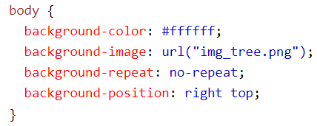
Background : notation raccourcie
Ordre des propriétés de la notation raccourcie
Couleur (background-color)
Image (background-image)
Répétition (background-repeat)
Attachement (background-attachment)
Position (background-position)

Slide 45

L’image de fond
background-image
Format d’image possible
Jpg ou jpeg
Gif
Png
Svg

Slide 46
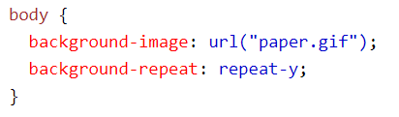
Background repeat
L’image de fond peut être répétée de manière différente :
Vertical : repeat-y
Horizontal : repeat-x
Pas de répétition : no-repeat
On peut également définir la position du background avec la propriété :
background-position

Slide 47
Background attachement
Définit la position et la zone d’affichage
Les valeurs possibles sont
scroll (ne défile pas)
fixed (fixe par rapport à la zone d’affichage)
Local (se déplace avec le contenu associé)
Il est possible de gérer plusieurs arrières plan (dans l’ordre)
Notes:
https://developer.mozilla.org/fr/docs/Web/CSS/background-attachment

Slide 48
Border
Cette propriété existe avec une écriture courte
border-width, border-style, border-color
On peut définir les éléments suivants
border-width
border-color
border-style
On peut définir un border-radius
Notes:
https://www.w3schools.com/css/css_border_sides.asp
https://www.w3schools.com/css/css_border_shorthand.asp

Slide 49
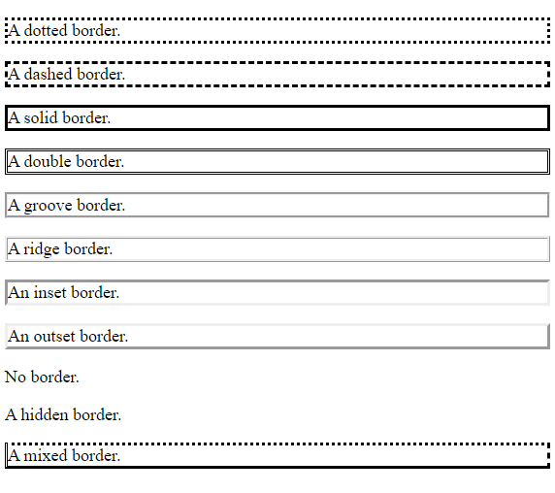
Border : style
Les différents styles de bordures
Notes:
https://www.w3schools.com/css/css_border_sides.asp
https://www.w3schools.com/css/css_border_shorthand.asp

Slide 50
Les contours (outline)
Propriété raccourcie pour définir un contour avec les propriétés suivantes :
Outline-style
Outline-witdh
Outline-color
Doc : https://developer.mozilla.org/fr/docs/Web/CSS/outline

Slide 51
Propriétés raccourcies
Combinaison de plusieurs propriétés relatives à un même thème, en une seule déclaration
Propriétés raccourcies explicites
Propriétés raccourcies implicites

Slide 52

Propriétés raccourcies explicites
Exemple : margin et padding
On définit explicitement les marges
Si toutes les valeurs ne sont pas spécifiées, les valeurs manquantes sont déduites
Nombre de valeurs
4 valeurs | Haut, droite, bas, gauche (sens des aiguilles)
3 valeurs | Haut, droite et gauche, bas
2 valeurs | Haut et bas, droite et gauche
1 valeur | Tous

Slide 53

Propriétés raccourcies implicites
Exemple : border, outline
Plus flexibles, on peut omettre des valeurs
Si des valeurs sont manquantes
Les valeurs par défaut sont appliquées

Slide 54

Ecriture courte (margin, padding)
Une seule valeur
Une valeur pour tous
Deux valeurs
top, bottom
Right, left
Trois valeurs
top
right, left
Bottom
Quatre valeurs (dans le sens des aiguilles d’une montre)

Slide 55
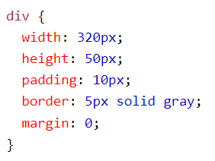
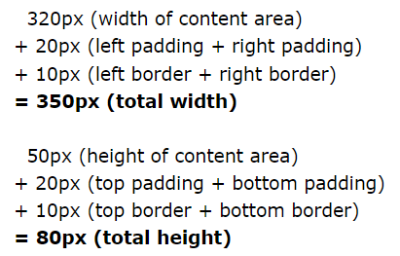
Box-sizing
Dimension de la boite
Par défaut les dimensions sont celle qu’on lui donne
Width et Height
La bordure et le remplissage (padding) sont ajouté à la taille de l’élément

Slide 56
Box sizing : valeurs possibles
Content-box
Valeur par défaut
La largeur et la hauteur incluent que le contenu
La bordure et les autres propriétés ne sont pas incluses
Border-box
La valeur de hauteur et largeur comprend la bordure, le padding…

Slide 57
Notes

Slide 58
Position des éléments : avancé
Pour aller plus loin dans le positionnement :
Resize : https://www.w3schools.com/cssref/css3_pr_resize.asp
Overflow : https://www.w3schools.com/cssref/pr_pos_overflow.asp
Permet un redimensionnement des éléments pas l’utilisateur

Slide 59
LE TEXTE

Slide 60
Le texte
Privilégier les polices de caractères faciles à lire sur différents appareils et résolutions
Les polices web-safe garantissent une apparence cohérente sur toutes les plateformes
Les polices web sont stockées sur des serveurs en ligne contrairement aux polices système qui sont présentes sur l’ordinateur

Slide 61
Texte (suite)
Vous pouvez installer des polices personnalisées
@font-face
Services de police pour le web
Google-font
Adobe
Documentation :
https://www.w3schools.com/css/css_font_google.asp
https://fonts.google.com

Slide 62
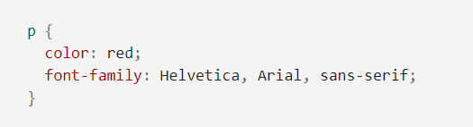
Font-family
Pour s’afficher une police de caractère doit être installée sur l’ordinateur de l’utilisateur
Il est donc nécessaire de définir plusieurs fonts
Mettre des guillemets si la police comporte plusieurs mots (Times New Roman)
Elles seront affichées par préférence (si la première n’est pas disponible c’est la suivant qui sera affichée)
On peut terminer par une famille de police d’écriture
Serif
Sans-serif
Monospace
Cursive
Fantasy
Notes:
https://developer.mozilla.org/fr/docs/Learn/CSS/Styling_text/Fundamentals

Slide 63
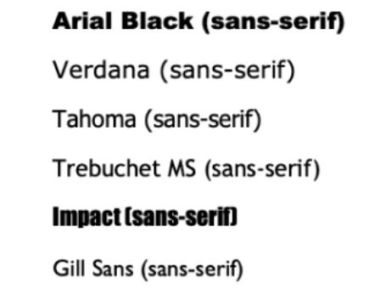
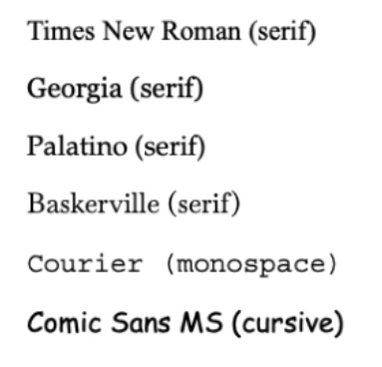
Police web-safe
https://www.w3schools.com/cssref/css_websafe_fonts.php

Slide 64

Les propriétés (les plus courantes)
font-size : taille de la police
font-style : style de la police (italique)
font-weight : épaisseur ou graisse de la police
text-align : alignement du texte (centré, gauche)
line-height : espace entre les lignes de texte
letter-spacing : espacement entre les caractères
text-transform : transformer en majuscules ou minuscules
Doc : https://www.w3schools.com/css/css_text.asp
Notes:
Plus de propriétés sur w3s

Slide 65
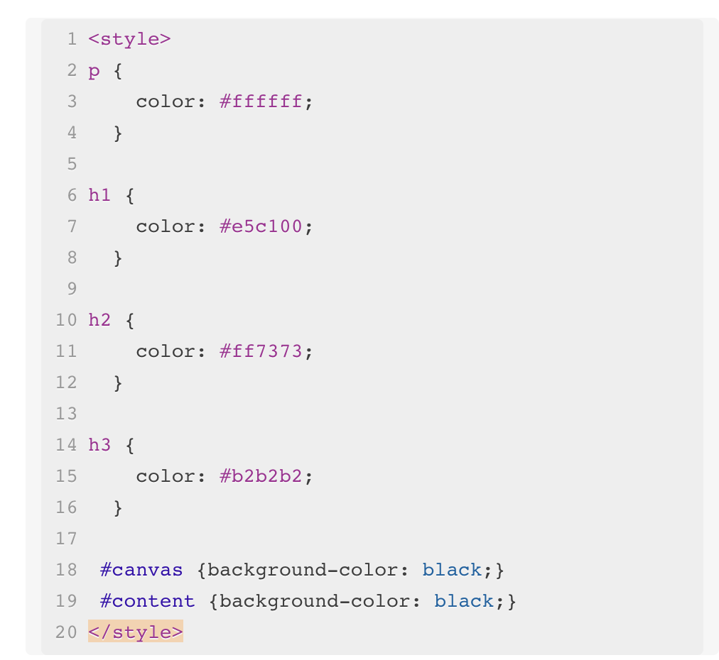
La couleur du texte
Défini avec la propriété color

Slide 66
La taille du texte
On peut définir la taille de la police de caractère avec des valeurs
Absolue
Relative
Absolue
De taille fixe et exprimée dans une unité de mesure.
Elle s’affiche exactement dans la taille définie.
Ex : px, cm, pt…
Relative
Fraction d’une autre grandeur
S’adapte relativement
Ex: em, %...

Slide 67
Em ou Rem
em
Unité relative à la taille de police du parent direct.
S'adapte à la taille de police héritée, utile pour une mise en échelle proportionnelle.
rem
Unité relative à la taille de la police de l’élément racine
Facilite la gestion globale

Slide 68
Comment choisir ?
Utilisez em pour des composants qui doivent s'adapter à leur environnement de mise en page.
Préférez rem pour une taille de police et un espacement cohérent à travers votre site

Slide 69
LE TEXTE

Slide 70
Les pseudo-classes
Définition
Mot-clé spécifique ajouté à un sélecteur
Cible un élément par son état, sa place dans l’arborescence
Exemple
Hover : survol avec la souris par l’utilisateur
Syntaxe
: avant le nom (:hover)
Doc :
https://developer.mozilla.org/fr/docs/Web/CSS/Pseudo-classes
https://www.w3schools.com/css/css_pseudo_classes.asp

Slide 71
Principales pseudo-classes
hover : au passage du curseur de la souris
focus : élément qui a le focus (saisie clavier, clic)
active : l’élément lorsqu’il est activé
nth-child() : selon leur position avec les éléments de même niveau
first-child : premier enfant
last-child : dernier enfant

Slide 72
Principaux pseudo-élément
Cible et stylise une partie spécifique d'un élément ou insère du contenu
Syntaxe : deux doubles-point ::after
Principaux pseudo-élément
After
Before
First-letter
First-line
Doc : https://developer.mozilla.org/fr/docs/Web/CSS/Pseudo-classes

Slide 73
Notes

Slide 74
Notes

